Slide 1

R&D Studio
소재 연구 플랫폼
실험 데이터를
다음 배합의 근거로
소재 연구의 데이터와 모델을 연결하고
검토 이력을 함께 보존하는 플랫폼
R&D Studio
01 / 10
Notes:
제품 콘셉트 소개. 성능·매출·비용 절감 수치를 주장하지 않습니다. 소재 이미지는 AI 생성 콘셉트 아트입니다.

Slide 2
소재 연구의 작업 흐름
자료 준비부터 시험 초안까지, 연구 단계별 근거를 연결합니다
01
02
03
04
데이터 준비
학습과 예측
변경과 검토
시험 연계
파일과 실험 DB에서 자료 범위 선택
물성별 모델 비교와 배합 후보 확인
원본 보존과 Revision별 독립 검토
실제 마스터 매핑 후 초안 생성
연구·승인 기능은 조직 설정과 권한에 따라 제공합니다
R&D Studio
02 / 10
Notes:
기능 근거: docs/30_features_KO.md, docs/43_sample_training_KO.md, docs/45_dataset_work_isolation_KO.md. 정식 시험 의뢰 자동 전송을 주장하지 않습니다.

Slide 3
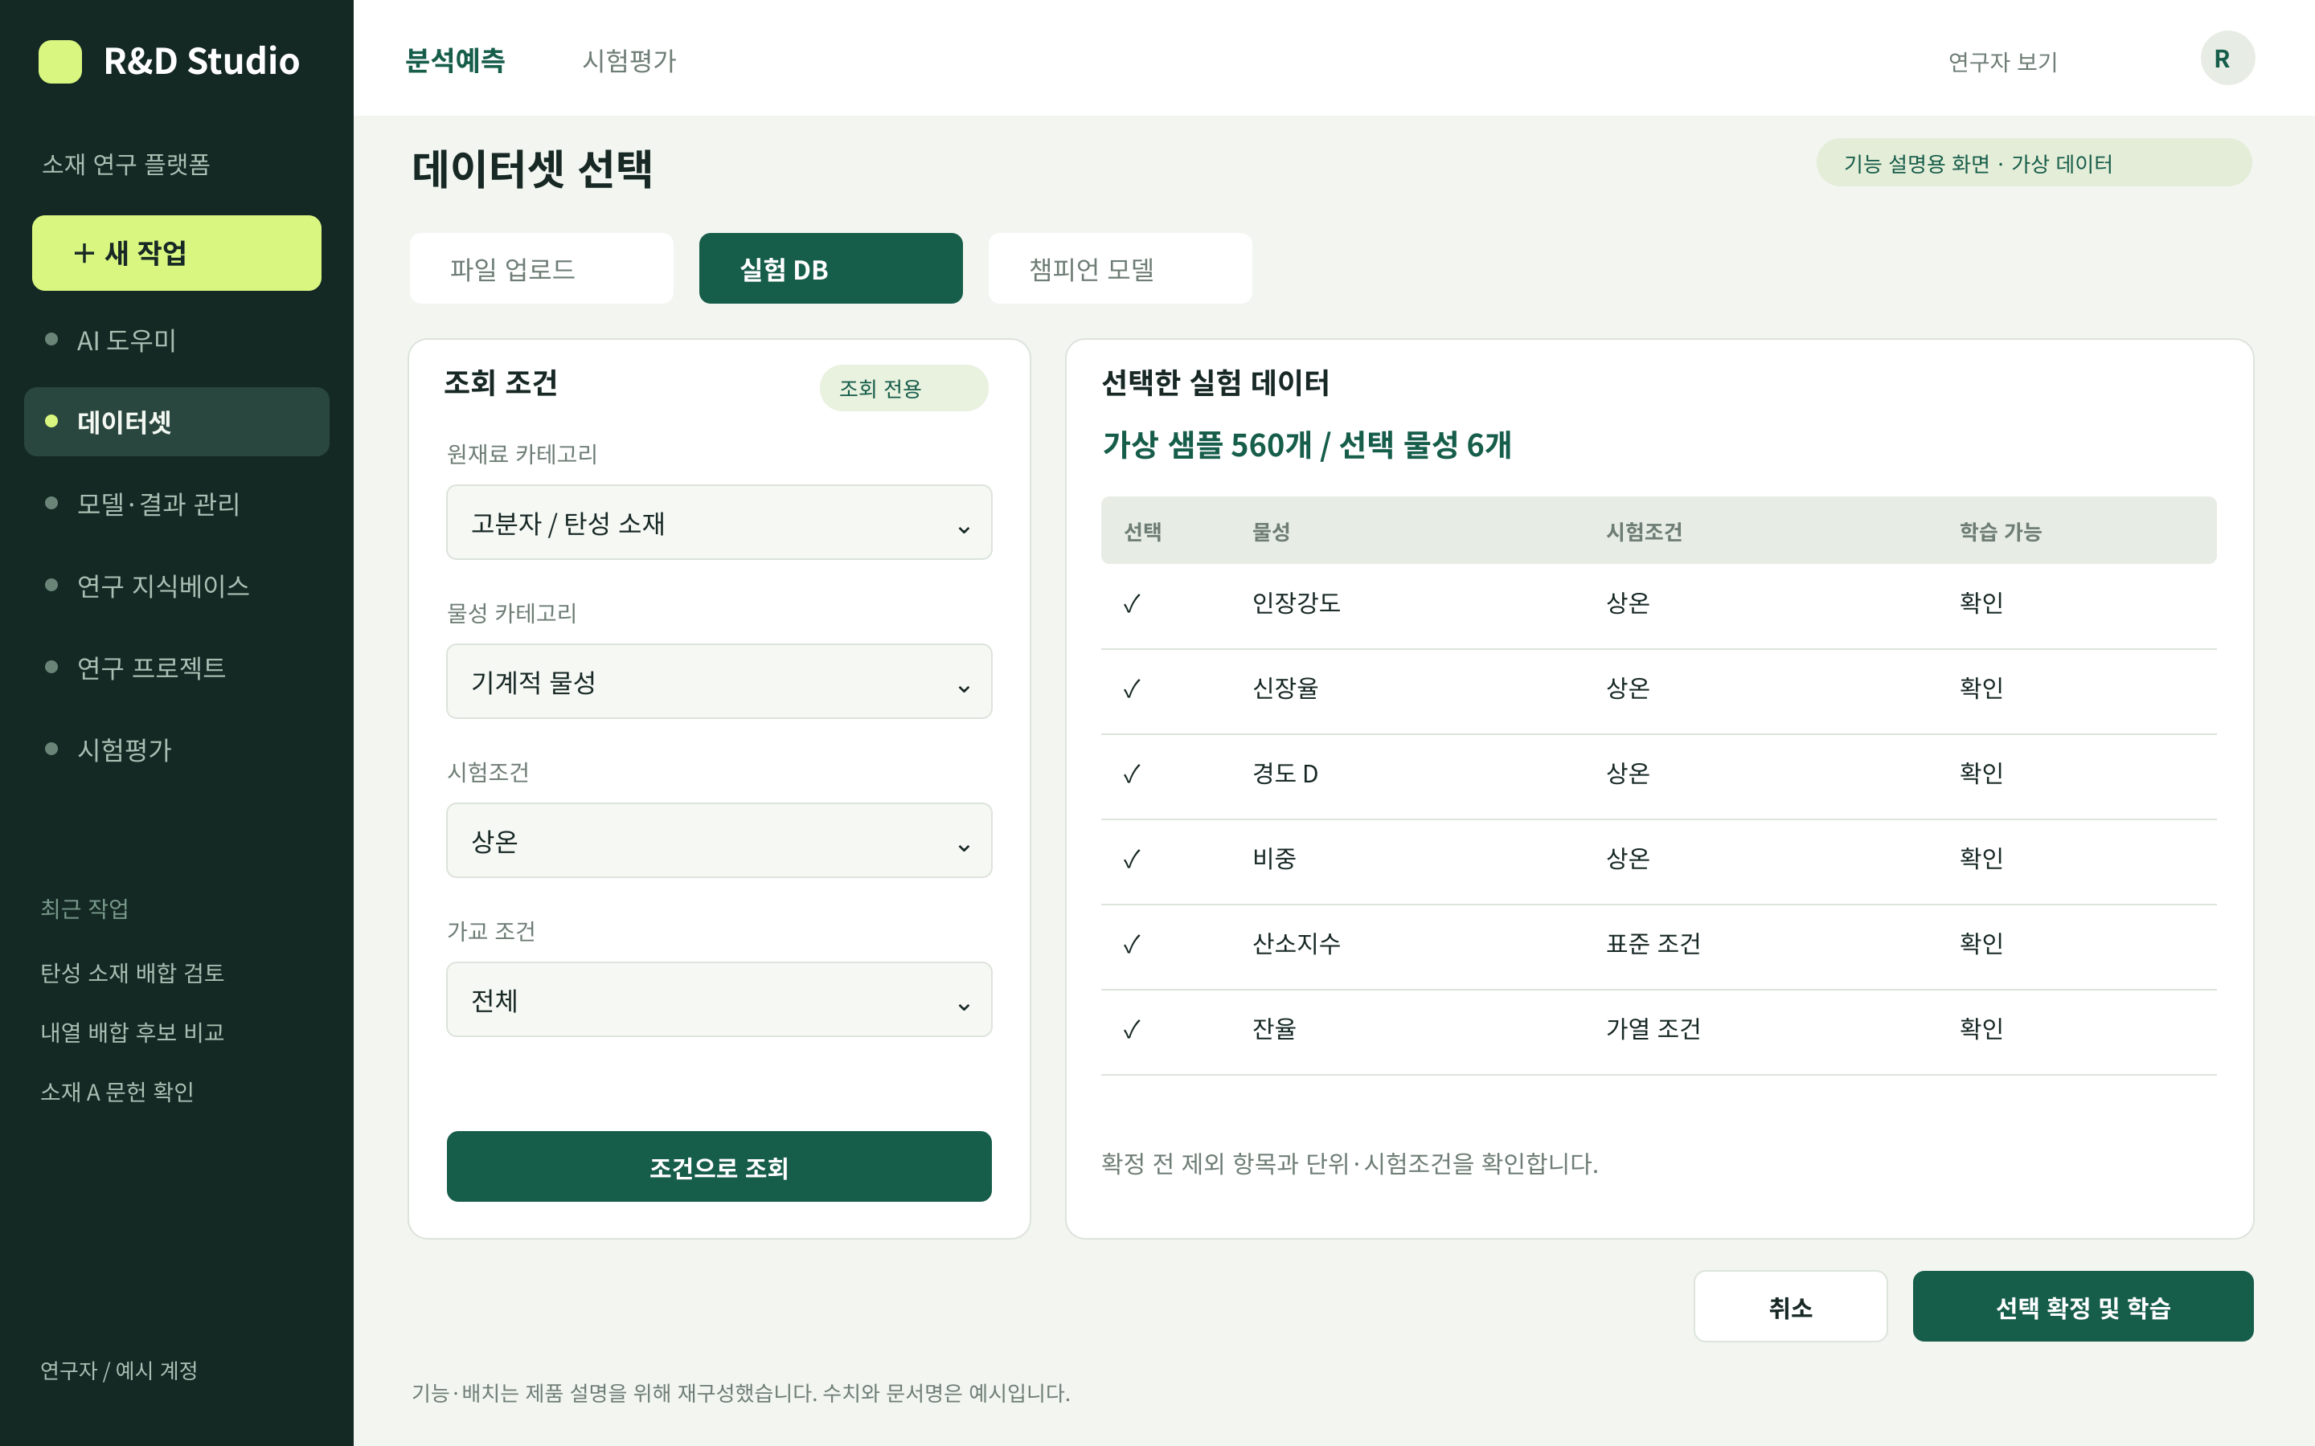
학습에 사용할 실험 범위 선택
원재료와 물성, 시험조건을 확인한 데이터셋
다양한 자료 입력
파일 업로드와 실험 DB 추출, 저장 자료 재사용
선택 근거 보존
자료 출처와 버전, 물성별 유효 자료 확인
R&D Studio
03 / 10
Notes:
기능 근거: ai_workspace/dataset_views.py, 데이터셋 선택 UI. 화면과 모든 수치는 기능 설명용으로 재구성했습니다.

Slide 4
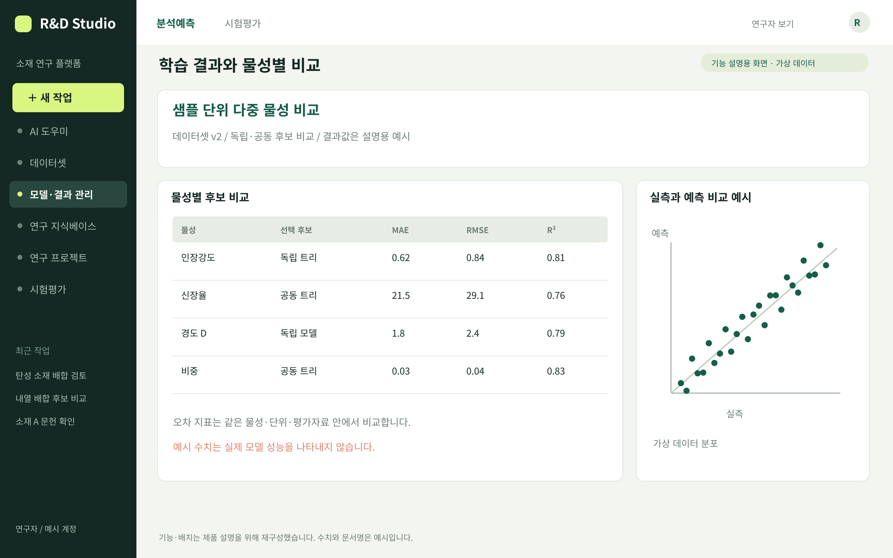
물성별로 비교하는 독립·공동 학습
같은 샘플의 여러 물성을 다루고 검증 결과로 후보를 선택
두 가지 학습 방식
물성별 독립 학습과 샘플 단위 다중 물성 비교
검증 결과 확인
물성별 오차와 적용 범위를 함께 검토
R&D Studio
04 / 10
Notes:
기능 근거: docs/43_sample_training_KO.md, material_ml/session_automl/sample_training.py. 공동 모델의 정확도 우위를 보장하지 않습니다. 표시 지표는 가상 값입니다.

Slide 5
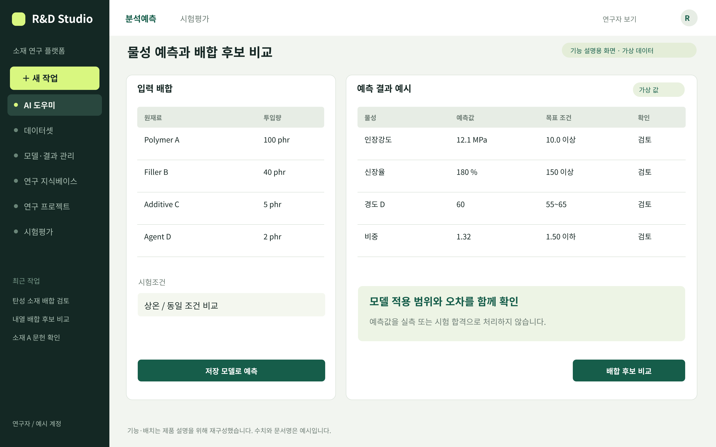
목표 조건을 반영한 배합 설계
예측과 추천, 미세증분을 연구자의 검토로 연결
배합 후보 비교
물성 목표와 원재료 투입량·조건을 함께 확인
변경 영향 검토
같은 모델로 미세증분과 치환 후보를 비교
R&D Studio
05 / 10
Notes:
기능 근거: frontend-nextjs/components/ai-session-analysis-screen.tsx, 예측·추천·증분 실행 경로. 예측은 실측이나 시험 합격을 뜻하지 않습니다.

Slide 6
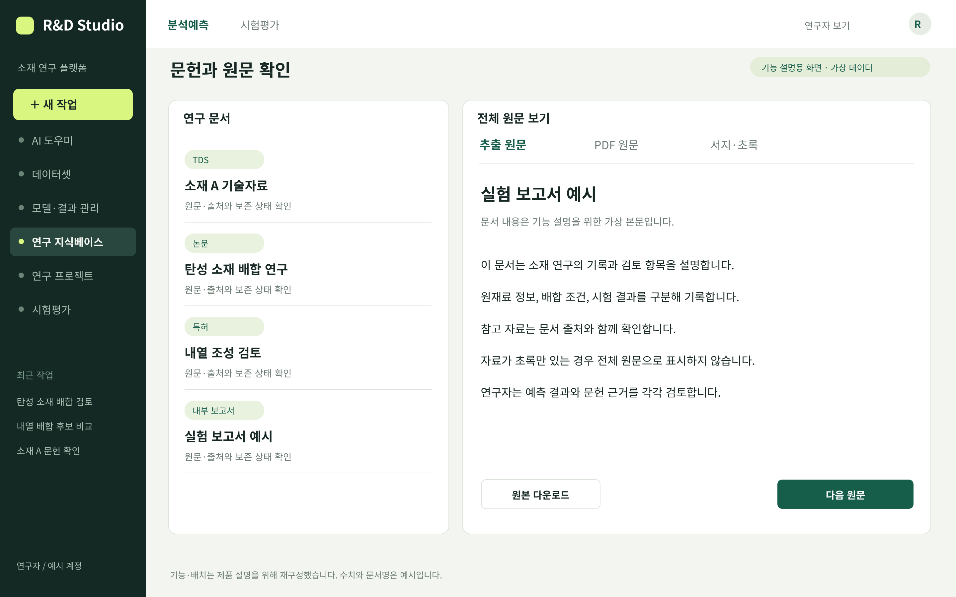
문헌 근거와 원문을 함께 확인
TDS와 논문·특허, 내부 보고서를 연구 근거로 활용
출처와 보존 상태
초록·추출 원문·원본 파일을 구분해 확인
원문 조회
보존한 원문을 읽고 원본 파일을 다운로드
R&D Studio
06 / 10
Notes:
기능 근거: docs/42_original_text_KO.md. 문서명과 본문은 가상 자료이며 외부 논문 본문을 복제하지 않았습니다. 실제 확보·승인한 자료 범위에서 조회합니다.

Slide 7
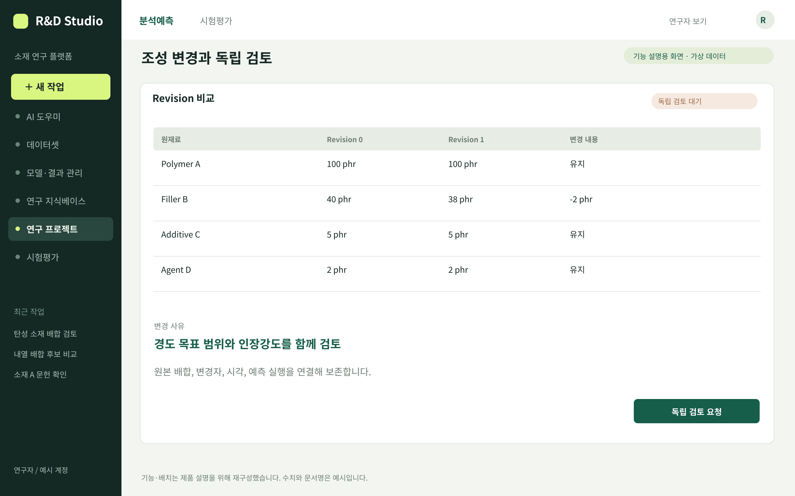
검토 이력이 남는 시험 연계
배합 변경 이유와 선정 근거를 시험 계획에 연결
원본과 변경본 보존
Revision별 조성·예측·변경 사유를 비교
검토 후 시험 준비
독립 검토와 마스터 매핑을 거쳐 초안 확인
R&D Studio
07 / 10
Notes:
기능 근거: 조성 Revision·검토 서비스, docs/30_features_KO.md. 정식 의뢰와 승인은 기존 시험평가 절차로 진행합니다.

Slide 8
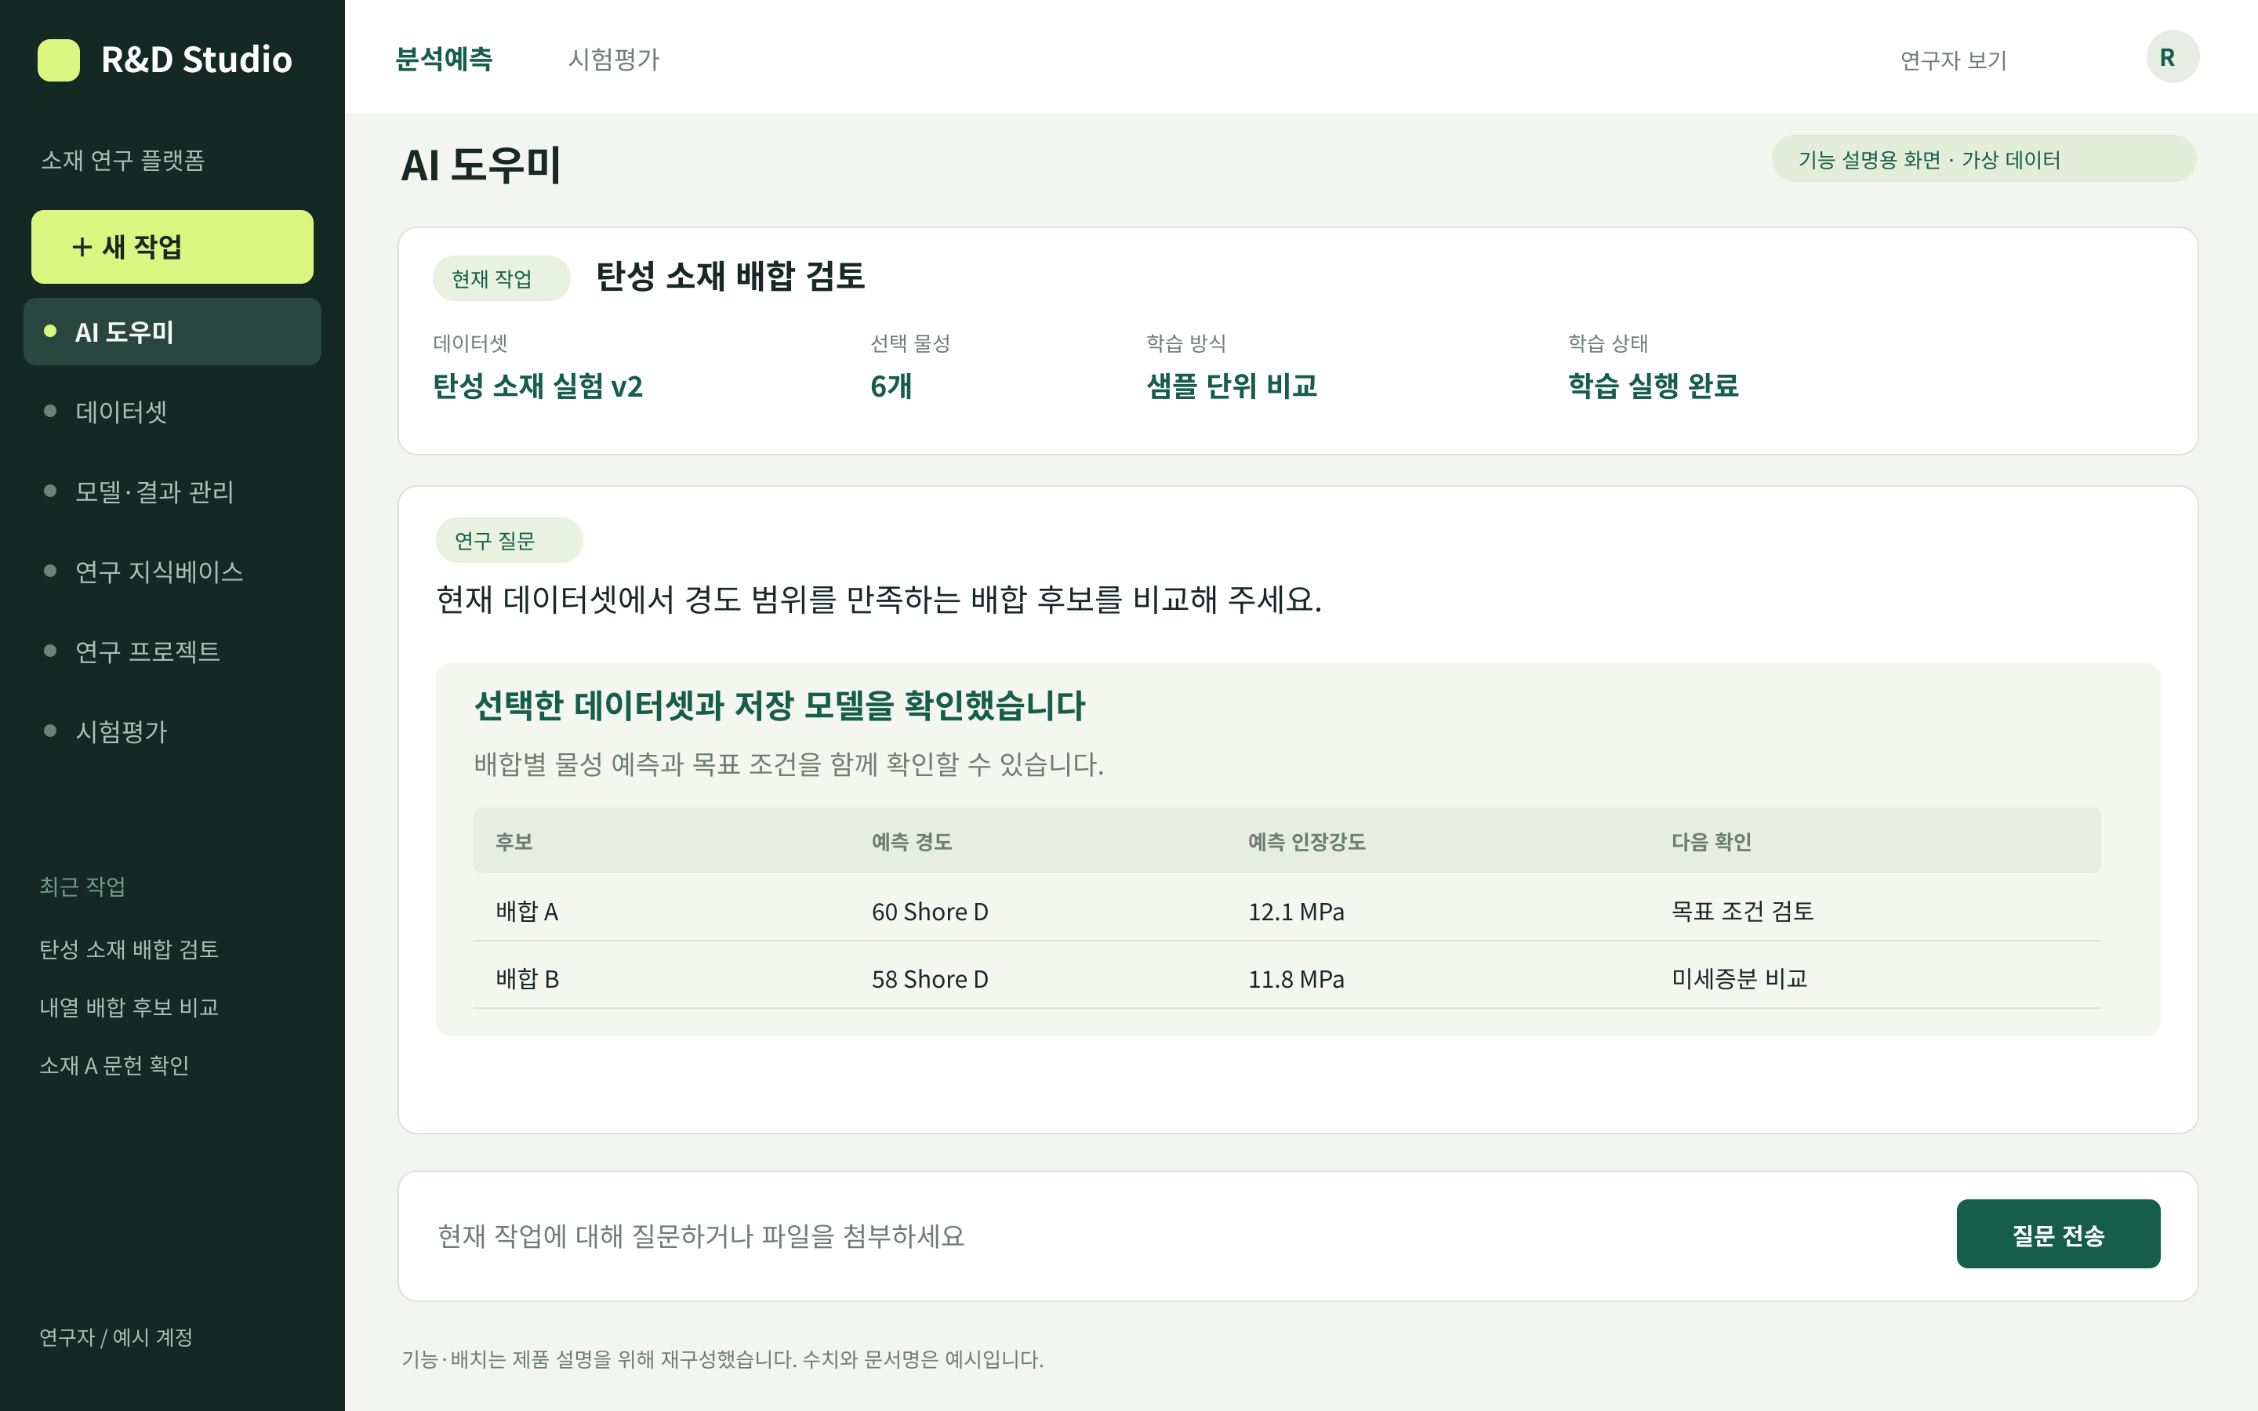
데이터셋마다 이어지는 연구 작업
현재 질문의 데이터와 모델 연결을 확인하는 작업 공간
작업별 데이터 연결
다른 자료는 새 작업에서 시작하거나 명시적으로 교체
현재 상태 확인
데이터셋 버전과 학습 방식, 모델 실행을 표시
R&D Studio
08 / 10
Notes:
기능 근거: ai_workspace/workflow_scope.py, docs/45_dataset_work_isolation_KO.md. 실제 작업 처리 성능과 사용자 편의성의 향상을 측정했다는 의미는 아닙니다.

Slide 9
조직의 운영 환경에 맞춘 구성
보유 데이터와 사용자 권한, 승인한 AI 공급자를 연결
01
02
03
실험 데이터
연구 작업
AI와 시험평가
원본 DB 조회 전용 연결
선택 자료의 스냅숏 보존
데이터셋과 수치 모델 연결
질문·실행·검토 이력 관리
설정한 AI 공급자 사용
검토한 후보의 시험 초안 연결
공급자 연결과 연구·승인 기능은 조직 설정에 따라 제공합니다
R&D Studio
09 / 10
Notes:
제품 기능 개요입니다. 인증·보안 인증서나 규정 준수를 보증하지 않습니다. 내부 공급자와 외부 공급자의 실제 사용 가능 여부는 해당 조직의 설정을 따릅니다.

Slide 10
R&D Studio
보유한 실험 자료로
기능을 확인하는 도입 검토
데이터 매핑과 평가자료, 사용자 역할을 정한 뒤 연구 시나리오를 확인합니다
자료 확인
검증 준비
업무 확인
샘플·원재료·물성·시험조건
미사용 평가자료와 비교 기준
검토 권한과 시험 초안 절차
R&D Studio
10 / 10
Notes:
고객사, 연락처, 가격, 성능 수치와 비교 순위를 임의로 만들지 않았습니다. 제공 화면은 기능 설명용 재구성입니다.

